Slide 1
Stack
Pertemuan 11

Slide 2
Stack atau tumpukan adalah suatu stuktur data yang penting dalam pemrograman
Bersifat LIFO (Last In First Out)
Benda yang terakhir masuk ke dalam stack akan menjadi benda pertama yang dikeluarkan dari stack

Slide 3
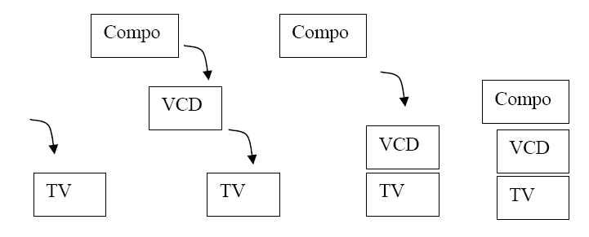
Karena kita menumpuk Compo di posisi terakhir, maka Compo akan menjadi elemen teratas dalam tumpukan.
Sebaliknya, karena kita menumpuk Televisi pada saat pertama kali, maka elemen Televisi menjadi elemen terbawah dari tumpukan.
Dan jika kita mengambil elemen dari tumpukan, maka secara otomatis akan terambil elemen teratas, yaitu Compo juga.

Slide 4
Operasi-operasi/fungsi Stack
Push : digunakan untuk menambah item pada stack pada tumpukan paling atas
Pop : digunakan untuk mengambil item pada stack pada tumpukan paling atas
Clear : digunakan untuk mengosongkan stack
IsEmpty : fungsi yang digunakan untuk mengecek apakah stack sudah kosong
IsFull : fungsi yang digunakan untuk mengecek apakah stack sudah penuh

Slide 5
Stack with Array of Struct
Definisikan Stack dengan menggunakan struct
Definisikan MAX_STACK untuk maksimum isi stack
Buatlah variabel array data sebagai implementasi stack secara nyata
Deklarasikan operasi-operasi/function di atas dan buat implemetasinya

Slide 6
Deklarasi MAX_STACK
#define MAX_STACK 10 //hati-hati mulai dari 0 jadi 0-9
Deklarasi STACK dengan struct dan array data
typedef struct STACK{
int top;
char data[10][10]; //misalkan : data adalah array of string
//berjumlah 10 data, masing-masing string
//menampung maksimal 10 karakter
};
Deklarasi/buat variabel dari struct
STACK tumpuk;

Slide 7
Inisialisasi Stack
- Pada mulanya isi top dengan -1, karena array dalam C dimulai dari 0, yang berarti stack adalah KOSONG!
- Top adalah suatu variabel penanda dalam STACK yang menunjukkan elemen teratas Stack sekarang. Top Of Stack akan selalu bergerak hingga mencapai MAX of STACK sehingga menyebabkan stack PENUH!

Slide 8
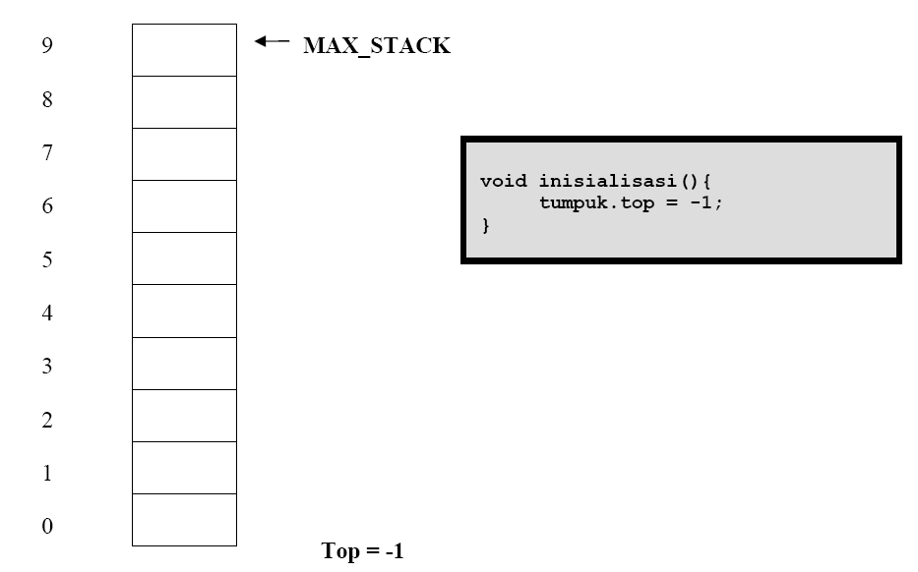
Ilustrasi stack pada saat inisialisasi:

Slide 9
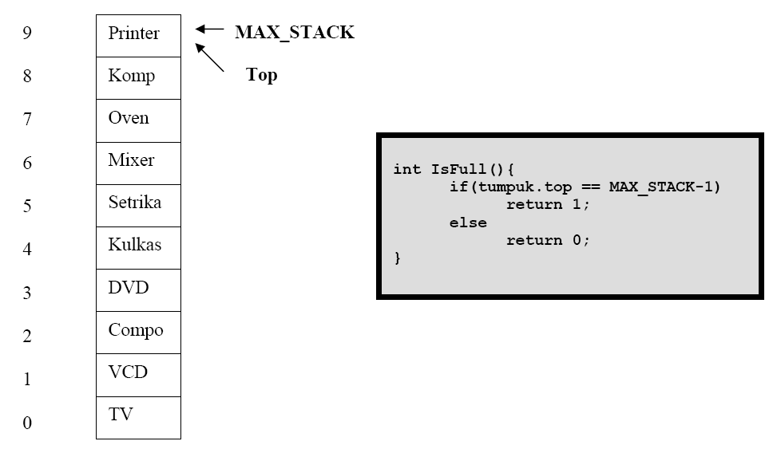
Fungsi IsFull
- Untuk memeriksa apakah stack sudah penuh?
- Dengan cara memeriksa top of stack, jika sudah sama dengan MAX_STACK-1 maka full, jika belum (masih lebih kecil dari MAX_STACK-1) maka belum full

Slide 10
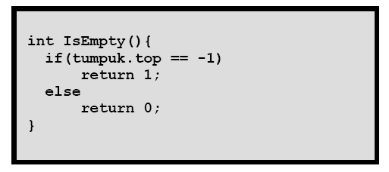
Fungsi IsEmpty
- Untuk memeriksa apakah stack masih kosong?
- Dengan cara memeriksa top of stack, jika masih -1 maka berarti stack masih kosong!
- Program:

Slide 11
Fungsi Push
- Untuk memasukkan elemen ke stack, selalu menjadi elemen teratas stack
- Tambah satu (increment) nilai top of stack terlebih dahulu setiap kali ada penambahan
elemen stack, asalkan stack masih belum penuh, kemudian isikan nilai baru ke stack
berdasarkan indeks top of stack setelah ditambah satu (diincrement)

Slide 12
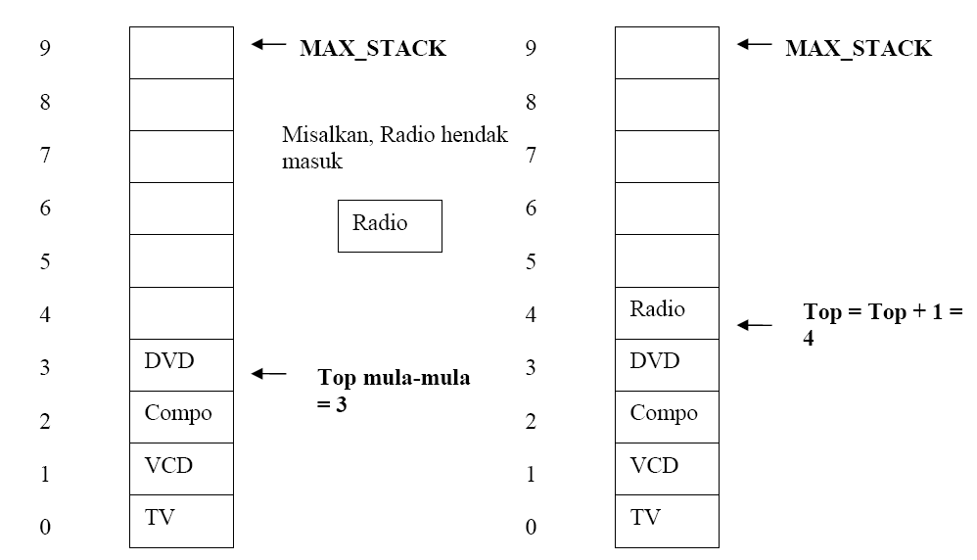
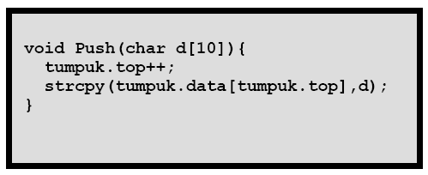
Fungsi Push

Slide 13
Fungsi Pop
- Untuk mengambil elemen teratas dari stack.
- Ambil dahulu nilai elemen teratas stack dengan mengakses top of stack, tampilkan
nilai yang akan diambil terlebih dahulu, baru didecrement nilai top of stack sehingga
jumlah elemen stack berkurang

Slide 14
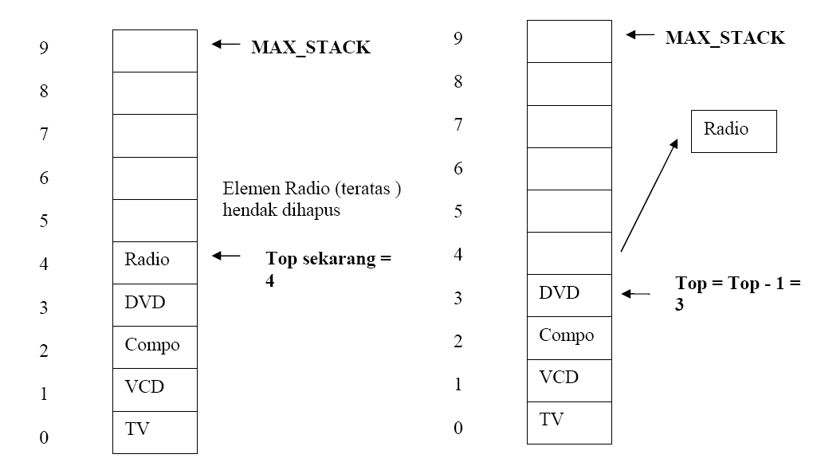
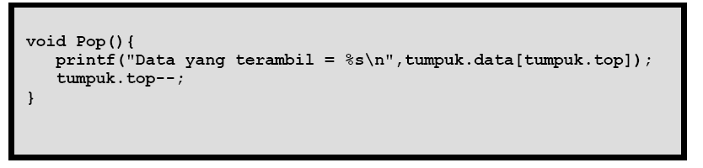
Fungsi Pop

Slide 15
Fungsi Print
- Untuk menampilkan semua elemen-elemen stack
- Dengan cara looping semua nilai array secara terbalik, karena kita harus mengakses dari indeks array tertinggi terlebih dahulu baru ke indeks yang kecil!

Slide 16
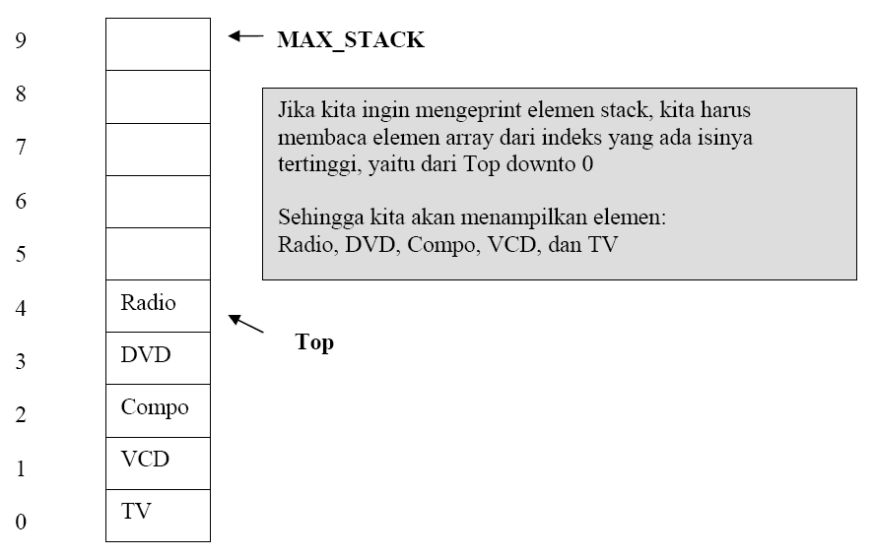
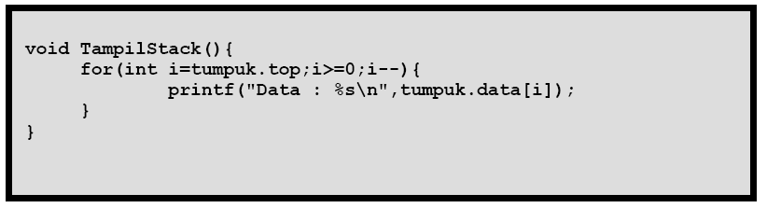
Fungsi Print

Slide 17
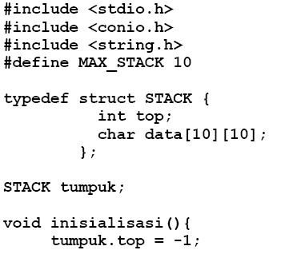
Program lengkapnya

Slide 18
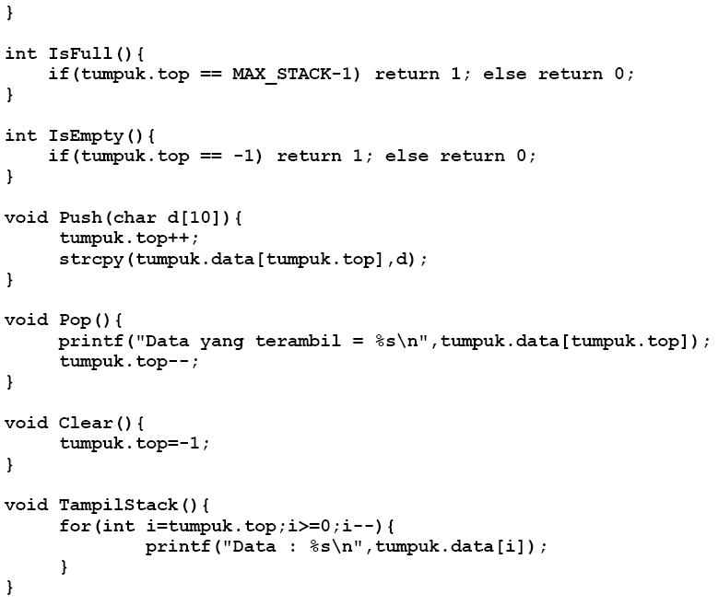

Slide 19
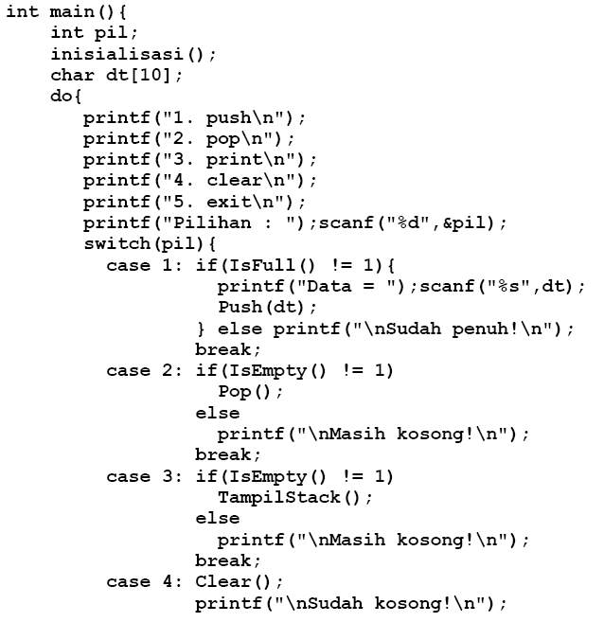

Slide 20
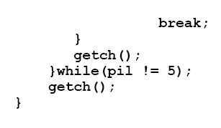

Slide 21
CONTOH PEMANFAATAN STACK
Notasi Infix Prefix
Notasi Infix Postfix
Pemanfaatan stack antara lain untuk menulis ungkapan dengan menggunakan notasi tertentu.
Contoh :
( A + B ) * ( C – D )‏
Tanda kurung selalu digunakan dalam penulisan ungkapan numeris untuk mengelompokkan bagian mana yang akan dikerjakan terlebih dahulu.
Dari contoh ( A + B ) akan dikerjakan terlebih dahulu, kemudian baru ( C – D ) dan terakhir hasilnya akan dikalikan.
A + B * C – D
B * C akan dikerjakan terlebih dahulu, hasil yang didapat akan berbeda dengan hasil notasi dengan tanda kurung.

Slide 22
Notasi Infix Prefix
Cara penulisan ungkapan yaitu dengan menggunakan notasi infix, yang artinya operator ditulis diantara 2 operand.
Seorang ahli matematika bernama Jan Lukasiewiccz mengembangkan suatu cara penulisan ungkapan numeris yang disebut prefix, yang artinya operator ditulis sebelum kedua operand yang akan disajikan.
Contoh :
Proses konversi
dari infix ke prefix :
= ( A + B ) * ( C – D )‏
= [ + A B ] * [ - C D ]
= * [ + A B ] [ - C D ]
= * + A B - C D

Slide 23
Notasi Infix Postfix
Cara penulisan ungkapan yaitu dengan menggunakan notasi postfix, yang artinya operator ditulis sesudah operand.
Contoh :
Proses konversi
dari infix ke postfix :
= ( 6 - 2 ) * ( 5 + 4 )‏
= [ 6 2 - ] * [ 5 4 + ]
= [ 6 2 - ] [ 5 4 + ] *
= 6 2 - 5 4 + *

Slide 24
Contoh :
Penggunaan notasi postfix dalam stack, misal :
2 14 + 5 * = 80

Slide 25
Konversi Infix ke Postfix
Baca ungkapan dalam notasi infix, misalnya S, tentukan panjang ungkapan tersebut, misalnya N karakter, siapkan sebuah stack kosong dan siapkan derajat masing-masing operator, misalnya : ^ berderajat 3, * dan / berderajat 2, + dan – berderajat 1, ( dan ) berderajat 0.
Dimulai dari i=1 sampai N kerjakan langkah-langkah sbb :
R = S[1]
Test nilai R. Jika R adalah :
operand : langsung ditulis
kurung buka : push ke dalam tumpukan

Slide 26
Konversi Infix ke Postfix
kurung tutup : pop dan tulis semua isi tumpukan sampai ujung tumpukan = ‘(‘ ini, tetapi tidak usah ditulis.
Operator : jika tumpukan kosong atau derajat R lebih tinggi dibanding derajat ujung tumpukan, push operator ke dalam tumpukan. Jika tidak, pop ujung tumpukan dan tulis, kemudian ulangi pembandingan R dengan ujung tumpukan, kemudian R di-push.
c. Jika akhir notasi infix telah tercapai, dan tumpukan masih
belum kosong, pop semua isi tumpukan dan tulis hasilnya.

